Slide 1
Проект «Общечеловеческие ценности»
рамках реализации муниципальной программы «Духовно-нравственное воспитание в системе образования Буйнакского района
на 2026-2031 годы»
Тематическое планирование
на 2026-2027 учебный год

Slide 2
Проект «Общечеловеческие ценности»
Цель: формировать личность творческую, самостоятельную, гуманную, способную ценить себя и уважать других, формировать опыт самостоятельной деятельности и личной ответственности обучающихся.
Задачи:
- развитие самосознания, становление активной жизненной позиции, формирование потребности к самосовершенствованию и саморазвитию, способности успешно адаптироваться в окружающем мире.
- формирование гуманистического отношения к окружающему миру, толерантности, приобщение к общечеловеческим ценностям, освоение этих ценностей;
-формирование целостной и научно обоснованной картины мира, развитие познавательных способностей;
- вовлечение в воспитательную деятельность всех воспитательных сил и соц. партнеров ОУ района;
- использование методик психолого-педагогической диагностики для изучения процессов развития личности ученика, исследования воспитательного потенциала семьи, определения степени сформированности коллектива.
Главные Человеческие Ценности, которыми являются Истина, Праведность, Мир, Любовь, Ненасилие.
Они соответствуют 5 аспектам человеческой личности.
Истина, Правда - Интеллектуальная сфера
Праведное поведение - Физический аспект
Мир, Спокойствие - Эмоциональный аспект
Любовь - Психический аспект
Ненасилие - Духовный аспект
Программа предусматривает использование 2 методов обучения:
Прямое преподавание общечеловеческих ценностей в кружках, клубах, на классных часах.
Интегральное образование в школах, когда духовные ценности встроены в ткань каждого преподаваемого урока и реализуют воспитательную цель урока.
Идея состоит в том, что все образовательные учреждения района реализуют данный проект одновременно в течение года. Ценности распределены на 25 учебных недель, одна неделя- одна ценность. К каждой ценности подобраны цитаты, притчи, произведения, рисунки, примеры из истории с учётом возрастных особенностей детей. Исполнителями программы являются классные руководители, которые осуществляют прямое преподавание на классных часах, проводят беседы, встречи с интересными людьми и т.д.; учителя- предметники, которые реализуют косвенное преподавание, исполняя воспитательную цель каждого урока; психологи, осуществляющие анкетирования по различным направлениям и т.д

Slide 3
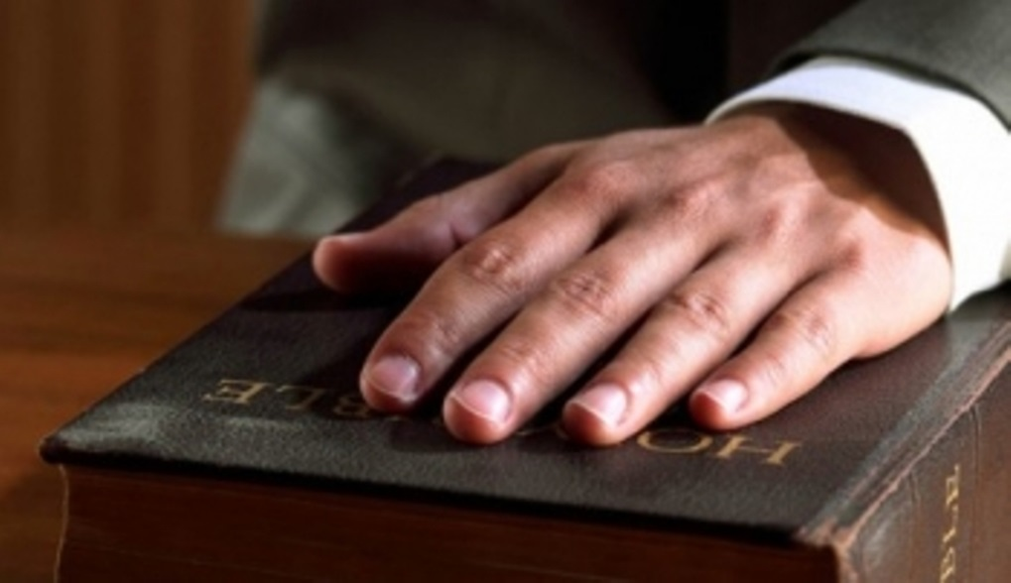
Ценность-
ПРАВДИВОСТЬ

Slide 4
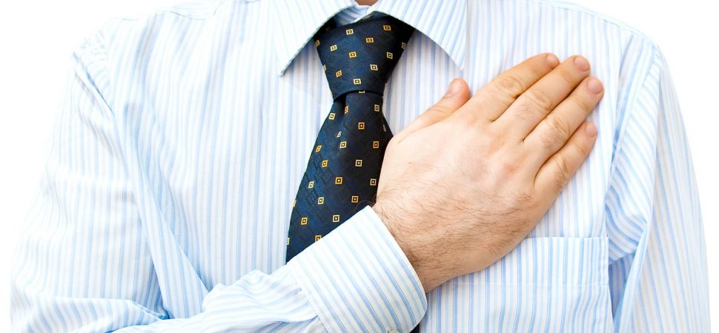
Основная мысль:
«ВСЕГДА ГОВОРИ ПРАВДУ»

Slide 5
ЦИТАТЫ О ПРАВДИВОСТИ
Где правда проступает сквозь туман,
Там терпит поражение обман...
Фирдоуси
Так повелось уже веками:
Обжегшись, мы не лезем в пламя.
А тот, кто правду говорит,
Бывает беспощадно бит.
Г. Сакс
Каждый хочет, чтобы правда была на его стороне, но не каждый хочет быть на стороне правды.
Р. Уэйтли
Правда всегда отважна.
Ч.Диккенс
Если вы говорите только правду, вам не нужно ни о чем помнить.
Марк Твен
Нужно очень много слов, чтобы не сказать правды.
А. Каменьская
Нет ничего слаще, чем свет правды.
Цицерон
Нет правды на земле, но правды нет и выше.
А. Пушкин

Slide 6
Притча про правду
Раньше Правда ходила по улицам голая. Это, конечно, не понравилось людям, и никто не пускал её к себе в дом. Однажды, когда грустная Правда бродила по улицам, она встретила Притчу, одетую в красивые одежды, радовавшую глаз.
Притча спросила Правду:
– Почему ты ходишь по улицам голая и такая грустная?
Правда печально опустила голову и сказала:
– Сестра моя, я опускаюсь всё ниже и ниже. Я уже стара и несчастна, поэтому люди удаляются от меня.
– Не может быть, – сказала Притча, – что люди удаляются от тебя потому, что ты стара. Я вот тоже не моложе тебя, но чем старше становлюсь, тем больше во мне находят. Я открою тебе секрет: люди не любят простых, открытых вещей. Они предпочитают, чтобы вещи были немного скрыты и приукрашены. Давай я тебе одолжу несколько своих красивых платьев, и ты сразу увидишь, как полюбят тебя люди.
Правда приняла совет Притчи и оделась в её красивые одежды. И вот чудо – с того дня никто не убегал от неё, и её принимали с радостью и с улыбкой. С тех пор Правда и Притча не расстаются.
Мысли о правоте
Так просто живущим без лишних сомнений-
Им думать приходится меньше других.
Их слово всегда остаётся последним
И в каждой картине – решающим штрих.
Гораздо труднее тому индивиду,
Кто ищет единственно-верный ответ.
Привыкшему мыслить, бывает обидно
Когда не находит его много лет.
Таких неуверенных много на свете,
И я почему-то попал в их число.
Бываем наивны, как малые дети,
Боимся, сказав, причинить людям зло.
А вдруг наша правда кого-то обидит,
Покажется грубостью колкостью фраз?
Мы можем подумать, но в письменном виде
Нести не готовы её напоказ.
В нас разум и чувства без умолку спорят.
Стесняемся высказать мысли не те.
Поэтому пишет лишь тот на заборе-
Кто твёрдо уверен в своей правоте.
А истина? Что истина…
Как ловко и заманчиво,
В желании неискреннем,
Со злом тягчайшим, в складчину,
Прикинулась ложь истиной.
Даёт, смотря на чёрное ,
Усматривать в нём белое.
Завистливая, вздорная,
А в кознях преуспевшая,
С пути сбивая праведных,
Мир ставит с ног на голову.
В одеждах правды, краденых,
Не быть ей больше голою!
А истина? Что истина...
Ей суждено, за давностью,
Устав от лжи неистовой,
Довольствоваться малостью.

Slide 7
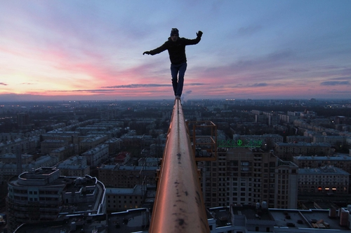
Ценность –
БЕССТРАШИЕ

Slide 8
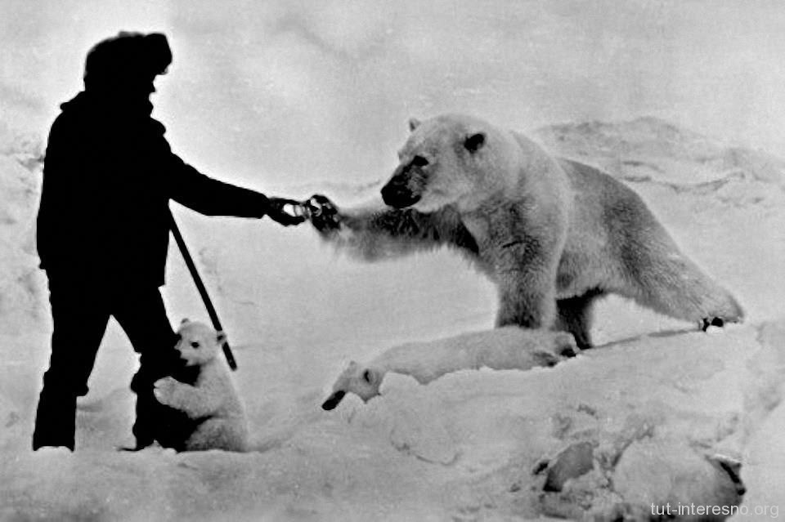
Основная мысль:
«СМЕЛО ВСТРЕЧАЙ СВОИ СТРАХИ И ОНИ ИСЧЕЗНУТ»

Slide 9
ЦИТАТЫ О БЕССТРАШИИ
Бесстрашие — это глаза человеческого благородства. Бесстрашный человек видит добро и зло не только глазами, но и сердцем.
В.Сухомлинский
И только смельчаки, обладающие незаурядной отвагой и верой в свои силы, основанной, конечно, на действительном обладании этими силами, способны бесстрашно смотреть жизни в лицо.
Теодор Драйзер
Чтобы быть бесстрашным, ты должен уметь испытывать страх.
Джулиана Мур
Победа над другими даёт силу, победа над собой — бесстрашие.
Лао-Цзы
Единственный путь наслаждаться жизнью – быть бесстрашным и не бояться поражений и бедствий.
Джавахарлал Неру

Slide 10
Басня Леонардо да Винчи
Старый орёл давно потерял счёт годам, живя в гордом одиночестве среди неприступных скал. Но силы ему стали изменять, и он почувствовал, что конец его близок. Мощным призывным клёкотом орёл созвал своих сыновей, живших на склонах соседних гор. Когда все были в сборе, он оглядел каждого и молвил:
— Все вы вскормлены, взращены мной и с малых лет приучены смело смотреть солнцу в глаза. Я уморил голодом тех ваших братьев, кои не переносили ослепительного сиянья. Вот отчего вы по праву летаете выше всех остальных птиц. И горе тому, кто посмеет приблизиться к вашему гнезду! Всё живое трепещет перед вами. Но будьте великодушны и не чините зла слабым и беззащитным. Не забывайте старую добрую истину: бояться себя заставишь, а уважать не принудишь.
Молодые орлы с почтением внимали речам родителя.
— Дни мои сочтены, — продолжал тот. — Но в гнезде я не хочу умирать. Нет! В последний раз устремлюсь в заоблачную высь, куда смогут поднять меня крылья. Я полечу навстречу солнцу, чтобы в его лучах сжечь старые перья, и тотчас рухну в морскую пучину.
При этих словах воцарилась такая тишина, что даже горное эхо не осмелилось её нарушить.
— Но знайте! — сказал отец сыновьям напоследок. — В этот самый миг должно свершиться чудо: из воды я вновь выйду молодым и сильным, чтобы прожить новую жизнь. И вас ждёт та же участь. Таков наш орлиный жребий!
И вот, расправив крылья, старый орёл поднялся в свой последний полёт. Гордый и величавый, он сделал прощальный круг над скалой, где взрастил многочисленное потомство и прожил долгие годы. Храня глубокое молчание, его сыновья наблюдали, как орёл смело устремился навстречу солнцу.

Slide 11
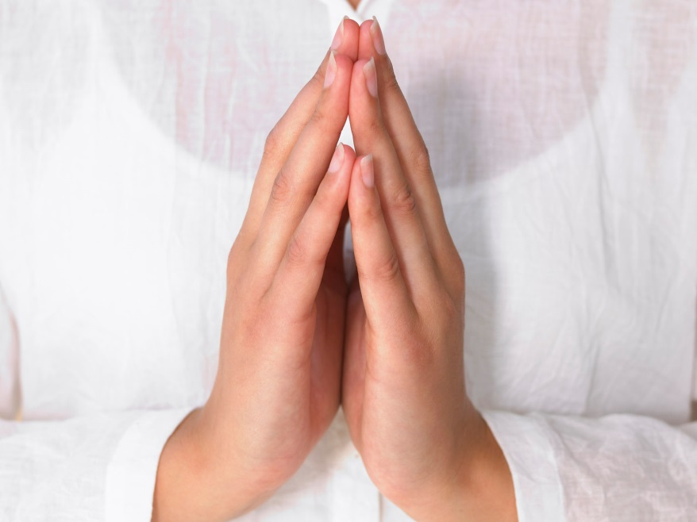
Ценность –
СМИРЕНИЕ

Slide 12
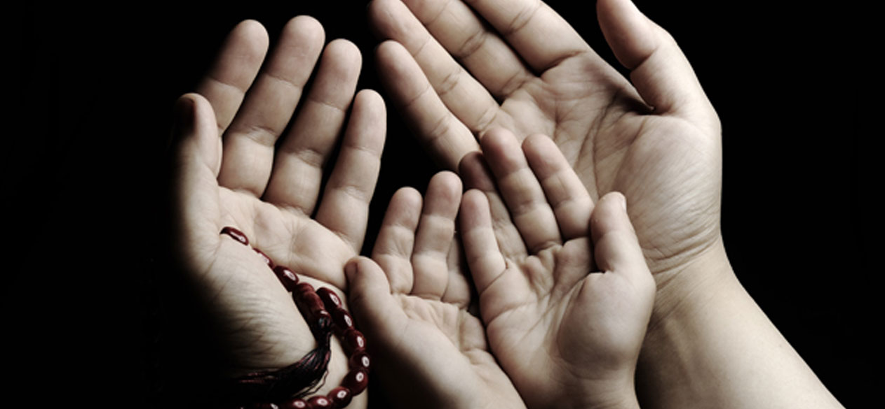
Основная мысль:
«СМИРЕНИЕ – ОСНОВА ДУХОВНОЙ ПРАКТИКИ"

Slide 13
ЦИТАТЫ О СМИРЕНИИ
Смирение не означает слабость или покорность. Оно не ведет к фатализму или к подчинению. Напротив. В смирении заложена настоящая сила, которая созревает внутри человека. Тот, кто смиряется перед священной сущностью природы, будет жить в невозмутимом покое и безмятежности, даже если весь мир погрузится в хаос.
Элиф Шафак
Смирение — это неуязвимость.
Мария Эбнер-Эшенбах
Исполнимся смирения за весь род человеческий, чтобы иметь возможность гордиться человеком.
Жан Жак Руссо
Героический подвиг на войне, по сравнению с подвигом смирения, – ничто.
Дарий философ
Гордость человека унижает его, а смиренный духом приобретает честь.
Автор Библия Пр. 29.23.
Нет в мире ничего нежнее и уступчивее, чем вода, а между тем, нападая на жёсткое и твёрдое, ничего не может быть сильнее её. Слабый побеждает сильного. Нежный побеждает жестокого. Смиренный побеждает гордого. Все в мире знают это, но никто не хочет исполнять.
Автор Лао-цзы

Slide 14
ПРИТЧИ О СМИРЕНИИ
***
Однажды собрались достойные воины для того, чтобы проверить, кто из них самый смелый и бесстрашный. Они сражались на мечах, бились на кулаках, ходили с голыми руками на медведя и тигра. Но какие бы испытания они себе ни устраивали, так и не смогли выбрать из своей среды самого смелого и бесстрашного. Тогда они обратились к девушке, наблюдавшей за их состязаниями, и просили её выбрать самого смелого и бесстрашного. Девушка задала только один вопрос:
— Кто из вас расскажет мне о своей слабости, о том, чего он боится больше всего на свете? Никто из воинов так и не смог признаться девушке в своих страхах.
И тогда она сказала:
— Самый смелый не тот, кто способен победить другого человека. Самый смелый тот, кому хватает смирения признать свой страх!
***
Когда Бог создавал мир, Он сотворил два светила великих.
— Но, Господи, — сказало Богу солнце, — невозможно двум царям один венец носить.
— Значит, — ответил Всевышний, — один из вас должен сам умалить себя.
— За то ли, Господи, что я правдивое слово молвило, Ты повелеваешь мне умалить себя? — возмутилось солнце. — Пусть луна себя умалит, а я ни за что не соглашусь.
— Что ты, луна, на это скажешь? — спрашивает Бог луну — Солнце верно говорит, — отвечает луна.
— Не может быть двух господ на небесной тверди одновременно. Я отойду в тень. Буду появляться только тогда, когда солнца нет на небе. Пусть оно сияет ярче, а я свой свет притушу.
И отвечал Всемилосердный Бог:
— Ты смиренна, луна, пусть же на радость и в утешение тебе звезды станут твоими спутниками.
Солнце прекрасно, спору нет. Но отныне оно навсегда останется в одиночестве. Так и повелось с той поры. Лишь изредка позволяет Господь луне показаться солнцу — бледной тенью, в утренние часы. Но нет солнцу утешения от этих призрачных встреч.

Slide 15
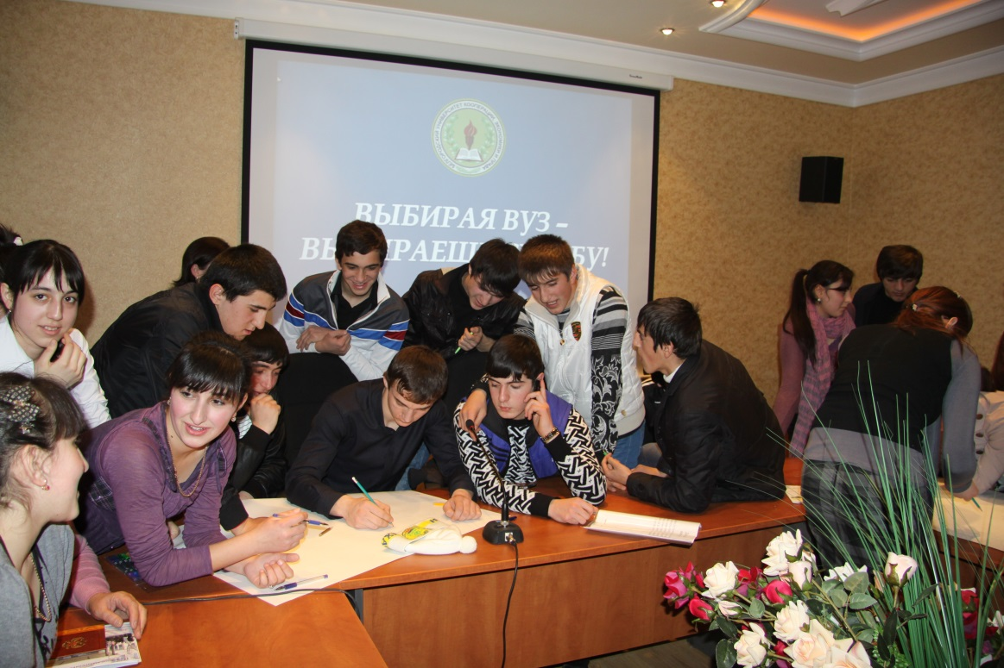
Ценность-
ЛЮБОВЬ К УЧЕБЕ

Slide 16

Основная мысль:
"УЧЕНИЕ - ЭТО РАДОСТЬ«

Slide 17
ЦИТАТЫ ОБ УЧЁБЕ
Жалок тот ученик, который не превосходит своего учителя.
Леонардо да Винчи
Кто не обучился в юности, того старость бывает скучна.
Екатерина II Алексеевна
Учатся у тех, кого любят.
Иоганн Вольфганг Гёте
В древности люди учились для того, чтобы совершенствовать себя. Ныне учатся для того, чтобы удивить других.
Конфуций (Кун-Цзы)
Чему бы ты ни учился, ты учишься для себя.
Петроний
Ничему тому, что важно знать, научить нельзя, — все, что может сделать учитель, это указать дорожки.
Олдингтон Ричард
Ученикам, чтобы преуспеть, надо догонять тех, кто впереди, и не ждать тех, кто позади.
Аристотель
Важно не количество знаний, а качество их. Можно знать очень многое, не зная самого нужного.
Толстой Лев Николаевич
Учение — только свет, по народной пословице, — оно также и свобода. Ничто так не освобождает человека, как знание...
Тургенев Иван Сергеевич

Slide 18
ПРИТЧА О ЗНАНИЯХ
Император Китая сидел на помосте под навесом и читал книгу. Внизу мастер-колесник ремонтировал его карету. Император отложил книгу и стал наблюдать за действиями старого мастера, а потом спросил его: – Почему ты такой старый и сам ремонтируешь карету? Неужели у тебя нет помощника? Мастер ответил: – Твоя, правда, государь. Ремеслу то я научил своих сыновей, а вот искусство своё передать им не могу. А здесь работа ответственная, требуется особое искусство. Император сказал: – Что-то ты мудрёно рассуждаешь! Поясни-ка попроще свою мысль. Старый мастер сказал: – Могу я тебя спросить, что ты читаешь? И жив ли человек, который написал эту книгу? Император начал сердиться. Старик, видя это, сказал: – Не сердись, пожалуйста, я сейчас поясню свою мысль. Видишь ли, мои сыновья делают хорошие колеса, но они не достигли совершенства в этом деле. Я достиг его, но как им передать мой опыт? Истина посередине… Если сделать колесо крепким, то оно будет тяжёлым и некрасивым. Если постараться сделать его изящным, то оно будет ненадёжным. Где та грань, та мера, которой я руководствуюсь? Она внутри меня, я постиг её. Это и есть искусство, но как его передать? В твоей карете колёса должны быть изящными и крепкими одновременно. Вот и приходится мне, старику, самому делать их. Так и трактат, который ты читаешь. Человек, написавший его много веков назад, достиг высокого понимания, но передать это понимание нет никакой возможности.

Slide 19
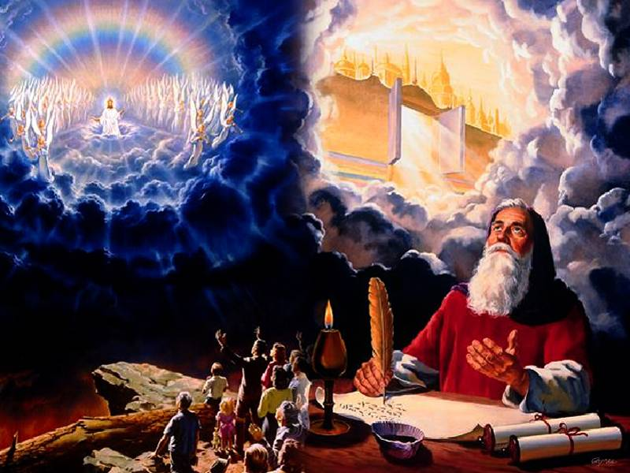
Ценность-
ОТКРОВЕННОСТЬ

Slide 20
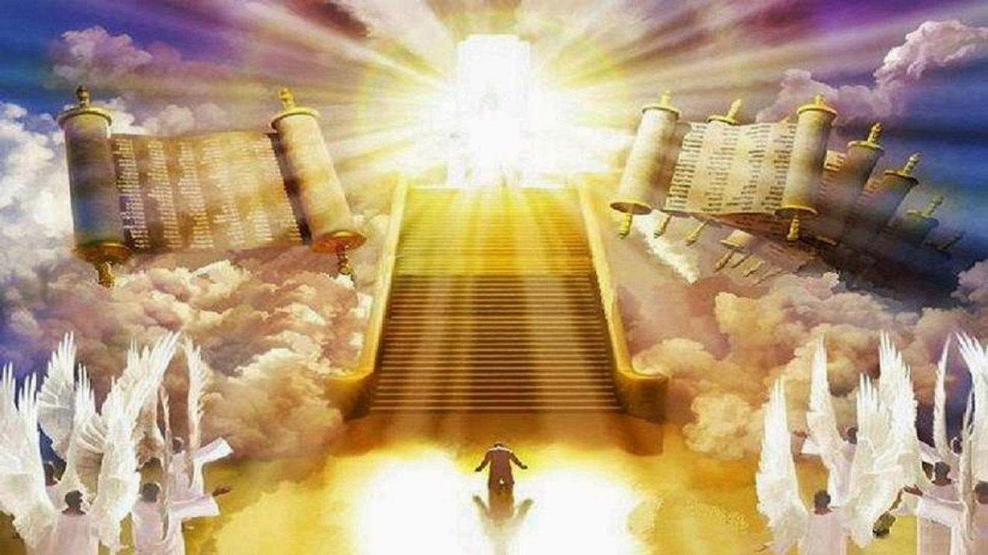
Цитата:
"Приверженность к Истине может избавить от многих тревог"

Slide 21
ЦИТАТЫ ОБ ОТКРОВЕННОСТИ
Настоящая роскошь — говорить то, что думаешь.
Джорджио Армани
Мы любим скрытничать, хотя
Душе и боязно скрываться.
Так неотысканным дитя
Боится, спрятавшись, остаться.
Б.Хлебникова
Представители рода человеческого, за редкими исключениями, любят поговорить; вопрос лишь в том, как вызвать их на откровенность.
Роберт Гэлбрейт
Откровенность хороша тогда, когда она взаимна.
Али Апшерони
Если вы честны и откровенны, то люди будут обманывать вас; всё равно будьте честны и откровенны.
Мать Тереза
Откровенное признание полезно для души.
Шотл

Slide 22
Сколько весит стакан воды?
Профессор взял в руки стакан с водой вытянул его вперёд и спросил своих учеников:
- Как вы думаете, сколько весит этот стакан?
В аудитории оживлённо зашептались.
- Примерно 200 грамм! Нет, грамм 300, пожалуй! А может и все 500! – стали раздаваться ответы.
- Я действительно не узнаю точно, пока не взвешу его. Но сейчас это не нужно. Мой вопрос вот какой: что произойдет, если я буду так держать стакан в течение нескольких минут?
- Ничего!
- Действительно, ничего страшного не случиться, – ответил профессор. – А что будет если я стану держать этот стакан в вытянутой руке, например, часа два?
- Ваша рука начнёт болеть.
- А если целый день?
- Ваша рука онемеет, у вас будет сильное мышечное расстройство и паралич. Возможно, даже придётся ехать в больницу, – сказал один из студентов.
- Как по вашему, вес стакана изменится от того что я его целый день буду просто держать?
- Нет! – растерянно ответили студенты.
- А что нужно делать, чтобы всё это исправить?
- Просто поставьте стакан на стол! – весело сказал один студент.
- Точно! – радостно ответил профессор. – Так и обстоят дела со всеми жизненными трудностями. Подумай о какой-нибудь проблеме несколько минут и она окажется рядом с тобой. Подумай о ней несколько часов, и она начнёт тебя засасывать. Если будешь думать целый день, она тебя парализует. Можно думать о проблеме, но как правило это не к чему не приводит. Её “вес” не уменьшится. Справиться с проблемой позволяет только действие. Реши ёё, или отложи в сторону. Нет смысла носить на душе тяжёлые камни, которые парализуют тебя.

Slide 23
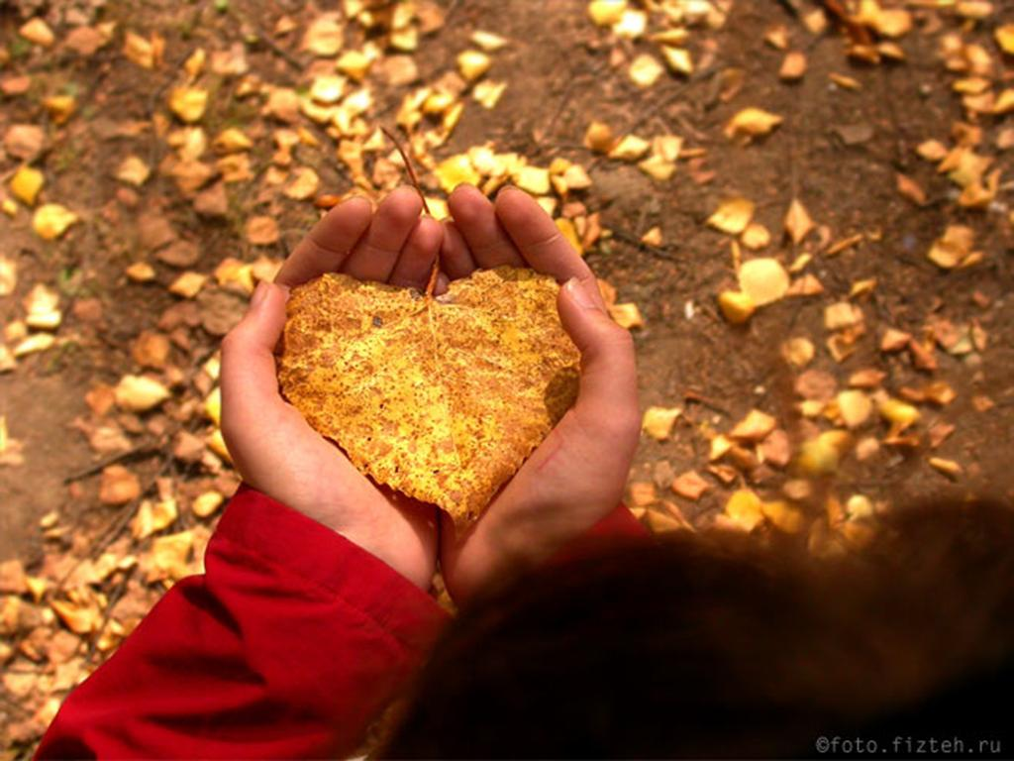
Ценность –
УМЕНИЕ ЛЮБИТЬ

Slide 24
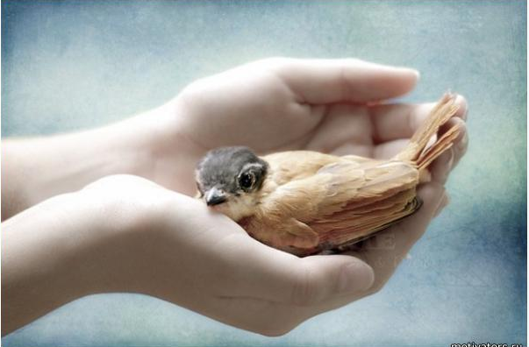
Основная мысль:
"Начинайте день с Любви, наполняйте день Любовью, завершайте день Любовью.

Slide 25
ЦИТАТЫ ОБ УМЕНИИ ЛЮБИТЬ
У мальчика спросили:
— Почему животные живут гораздо меньше людей?
Мальчик ответил:
— Потому что люди приходят в этот мир, чтобы научиться любить. А собаки это уже сразу умеют, поэтому им не требуется так много времени…
С интернета
Не тот богат, кто имеет много, а тот, кто много отдает.
Эрих Фромм
Умение любить - талант от Бога. Умение жалеть - от доброты. Умение прощать, не зная срока - от мудрости и нежности души!
Любовь наполняет жизнь смыслом… а с появлением смысла жизни обязательно появляется будущее…
Серж Гудман
Дети, которых любят, становятся взрослыми, которые умеют любить.
Без любви жить легче. Но без нее нет смысла.
Л. Толстой
Я лишь Любовь считаю школой, где учатся на человека...
Сергей Ивашин

Slide 26
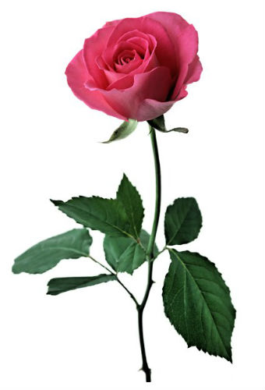
ПРИТЧА ОБ УМЕНИИ ЛЮБИТЬ
Ветер встретил прекрасный цветок и влюбился в него. Пока он нежно ласкал цветок, тот отвечал ему ещё большей любовью, выраженной в цвете и аромате.
Но ветру показалось мало этого, и он решил: - «Если я дам Цветку всю свою мощь и силу, то тот одарит меня чем-то ещё большим». И он дохнул на цветок мощным дыханием своей любви. Но Цветок не вынес бурной страсти и сломался.
Ветер попытался поднять его и оживить, но не смог. Тогда он утих и задышал на цветок нежным дыханием любви, но тот увядал на глазах. Закричал тогда ветер:
- Я отдал тебе всю мощь своей любви, а ты сломался! Видно, не было в тебе силы любви ко мне, а значит, ты не любил!
Тот, кто любит, должен помнить, что не силой и страстью измеряют любовь, а нежностью и трепетным отношением. Лучше десять раз сдержаться, чем один раз сломать.
Но цветок ничего не ответил, он умер.........

Slide 27
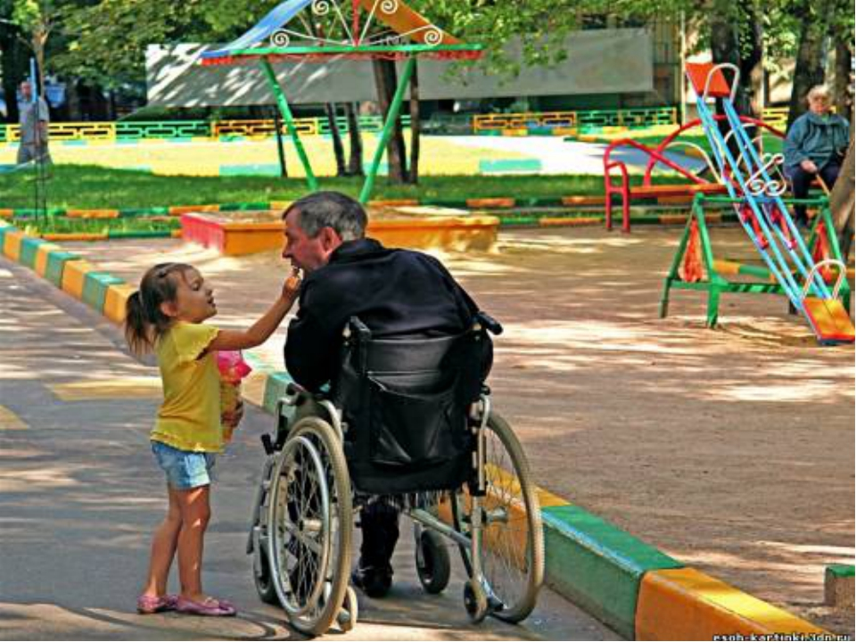
Ценность-
СОСТРАДАНИЕ

Slide 28
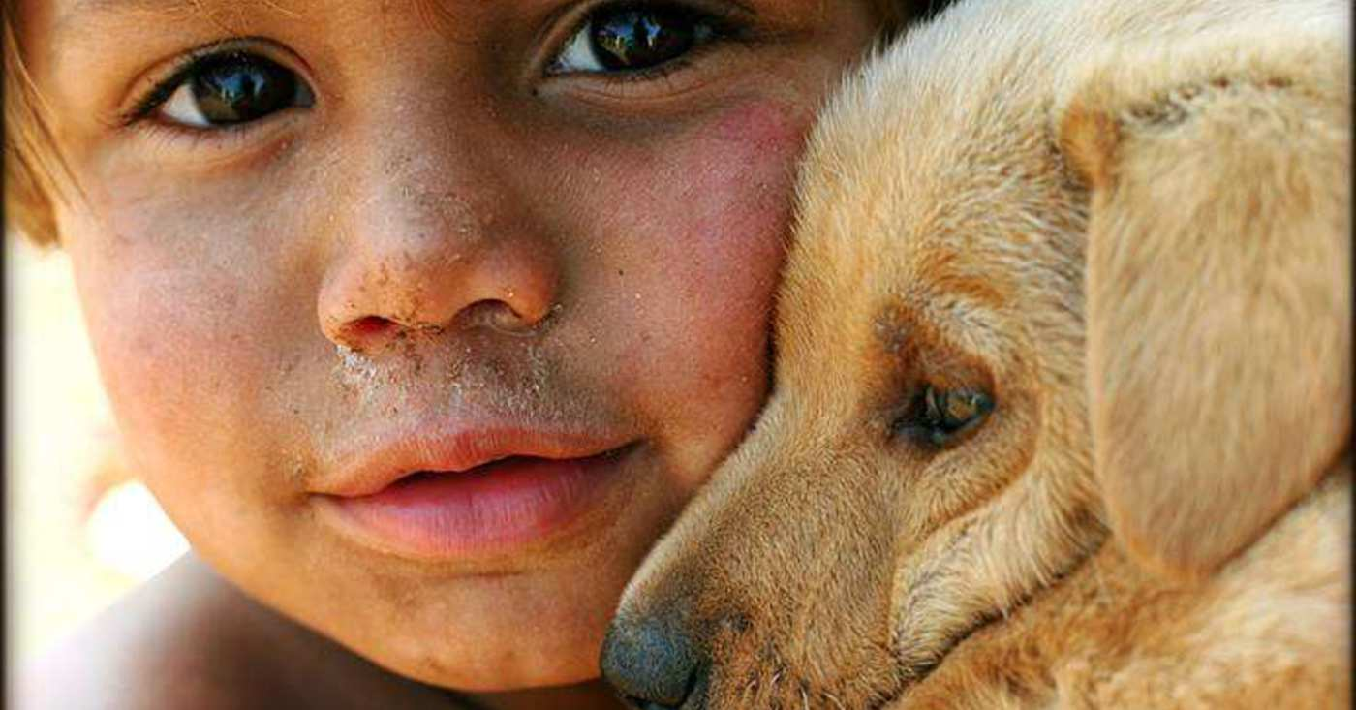
Основная мысль:
"ЛЮБОВЬ – ЭТО ДОБРОТА"

Slide 29
ЦИТАТЫ О СОСТРАДАНИИ
Сострадание — это не чувство; скорее, это благородное расположение души, готовое к тому, чтобы воспринять любовь, милость и другие добродетельные чувства.
Алигьери Данте
Истинное сострадание начинается только тогда, когда, поставив себя в воображении на место страдающего, испытываешь действительно страдание.
Лев Николаевич Толстой
Почувствовать боль другого человека – вот суть сострадания.
Уильям Беннетт
Сострадание примешано ко всем добродетелям, какими только может обладать человек.
Бернардино Сиенский
Как молния сверкает раньше грома,
Так сострадание предшествует любви.
Торквато Тассо
Мы укоряем обездоленных, дабы не обременять себя состраданием.
Люк де Клапье Вовенарг
Вероятно, общественные злоупотребления состраданием более распространены, чем само оно в чистом виде.
Альфред Адлер
Сострадание к животным так тесно связано с добротою характера, что можно с уверенностью утверждать, что не может быть добрым тот, кто жесток с животными.
Артур Шопенгауэр

Slide 30
ПРИТЧА О СОСТРАДАНИИ
САМЫЙ КРАСИВЫЙ ЦВЕТОК
Скамейка в парке была свободна, и я присела почитать под длинными, редкими ветвями старой ивы. Разочарованная жизнью, я имела право сидеть и грустить, ибо мир был полон решимости затащить меня на самое дно.
И как будто этого было не достаточно, чтобы испортить мой день! Откуда ни возьмись, передо мной появился мальчишка, сел рядом и радостно воскликнул «Смотрите, что я нашел!»
В руке он держал цветок, который представлял собой жалкое зрелище - лепестки его завяли и потеряли форму – может, от недостатка влаги или солнца. Чтобы мальчишка поскорее ушел, я выдавила из себя фальшивую улыбку, кивнула и отодвинулась подальше, делая вид, что увлечена книгой.
Но вместо того, чтобы уйти, он сел поближе, поднес цветок к носу, вдохнул и с удивлением сказал: "Он так вкусно пахнет, а еще он красивый! Поэтому я и сорвал его! Держите, он для вас!»
Сорняк перед моим носом или завял совсем, или был близок к этому. Он потерял свои цвет и свежесть. Но я решила взять цветок, а иначе мальчишка бы никогда от меня не отстал. Так что я потянулась за цветком и ответила: "Да, твой цветок – то, что нужно”
Но вместо того, чтобы положить цветок ко мне в ладони, мальчик просто держал его в воздухе. Только тогда я поняла, что он слепой и не может видеть цветок. Мой голос дрогнул и слезы выступили на глаза, когда я поблагодарила его за подарок. «Не за что» - ответил мальчик, улыбнулся и убежал играть дальше, не понимая, как сильно он повлиял на меня.
Я сидела и думала, как этому маленькому слепому мальчику удалось заметить одинокую женщину под старой ивой? Как он узнал о моем крике души? Может быть, это все его сердце, может внутри он наделен истинным, чистым зрением.
Через этого слепого ребенка, я наконец поняла, что проблема не в окружающем мире, а во мне самой! Сколько времени я была «слепа» и не видела истину. Тогда я пообещала самой себе ценить красоту любой вещи и наслаждаться каждым моментом жизни.
Я поднесла этот увядший цветок к носу и почувствовала сладкий аромат розы. Я улыбнулась точь в точь, как этот слепой мальчишка. Удивительным образом, ему удалось изменить жизнь совершенно чужого ему человека!

Slide 31
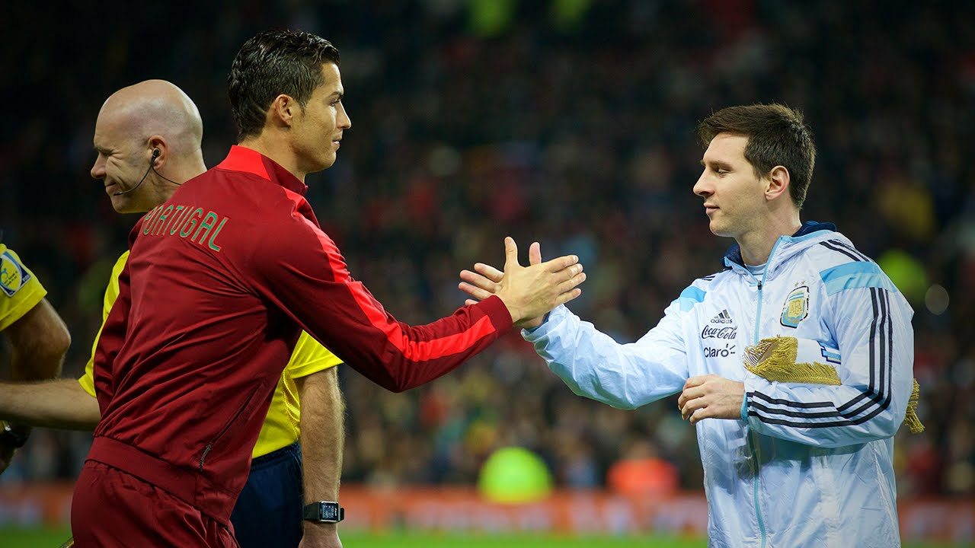
Ценность –
УВАЖЕНИЕ

Slide 32

Основная мысль:

Slide 33
ЦИТАТЫ ОБ УВАЖЕНИИ
От недостатка уважения к себе происходит столько же пороков, сколько и от излишнего к себе уважения.
Мишель де Монтень
Уважение других дает повод к уважению самого себя.
Рене Декарт
Не надо забывать старого правила: кто хочет, чтобы с ним уважительно обходились другие, тот прежде всего должен уважать себя сам.
Николай Семенович Лесков
Уважение — это застава, охраняющая отца и мать, столько же и детище; первых оно спасает от огорчений, последнего от угрызения совести.
Оноре де Бальзак
Один человек спросил у Пророка:
«О посланник Божий, кто из людей в большей степени заслуживает уважения и хорошего отношения?» — «Мать», — ответил Пророк.
«А кто после?» — «Мать», — снова сказал посланник Аллаха.
«Кто еще [после неё]?» — «Мать», — в третий раз повторил Пророк.
«Ну а после?» — «Отец».
Я очень надеюсь, что когда-нибудь ученые и политики заново откроют то, что всегда было известно нашим предкам: самое ценное в человеческой культуре — это уважение.
Нассим Николас Талеб.

Slide 34
ПРИТЧА ОБ УВАЖЕНИИ
Притча “Об уважении к старшему поколению”
Женился один молодой джигит. Привел жену в свой дом, и стали они жить. И с ними жил его старый отец. Со временем, сын стал тяготиться тем, что “у него на шее сидел” старый отец.. Но виду старался не подавать.
Однако отец его понял, отчего невесел сын его.. И сказал ему: “Сынок, я стал стар, и не хочу мешать вам молодым жить.. Пойди свяжи из коры деревьев большую корзину, отнеси меня в ней на высокую скалу и сбрось.. Все равно я стар уже, и скоро время мое умирать”…
Молча, сын пошел и связал большую корзину, положил в нее своего отца и отнес на вершину скалы.. Но перед тем как сбросить отца, тот сказал ему:
- Сынок, ты меня выбрось, а корзинку себе оставь..
- Зачем? – удивился сын..
- В ней ТВОЙ сын выбросит тебя, когда ты состаришься..
Уважение — это застава, охраняющая отца и мать, столько же и детище; первых оно спасает от огорчений, последнее — от угрызения совести. (Бальзак О)

Slide 35
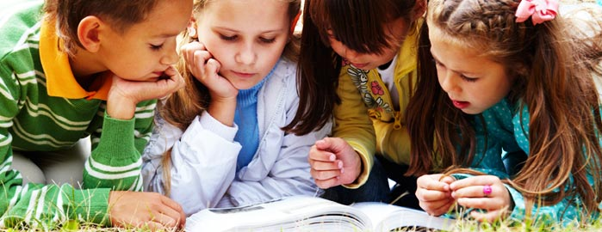
Ценность –
УМЕНИЕ ДРУЖИТЬ

Slide 36
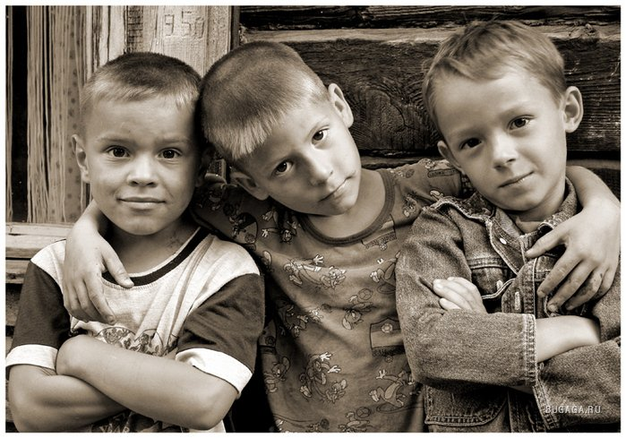
Основная мысль:
"ЕСЛИ ВЫ ВИДИТЕ, ЧТО КТО-ТО НЕ УЛЫБАЕТСЯ, ОТДАЙТЕ ЕМУ....

Slide 37
ЦИТАТЫ О ДРУЖБЕ
Без дружбы никакое общение между людьми не имеет ценности.
Сократ
«Своих друзей, их выбор испытав,
Прикуй к душе стальными обручами»
Уильям Шекспир
«Настоящие друзья- это те люди, которые всё о тебе знают, и всё равно любят»
Живи так, чтобы люди, столкнувшись с тобой, улыбнулись, а, общаясь с тобой, стали чуточку счастливей.
Ошо
Дружба — самое необходимое для жизни, так как никто не пожелает себе жизни без друзей, даже если б он имел все остальные блага.
Аристотель
Чем жив, кто дружбы не познал святой?
Подобен он жемчужнице пустой.
Алишер Навои
Дружба достигает того же результата, что и храбрость, но только более приятным путем.
Фрэнсис Бэкон
Кто сам хороший друг, тот имеет и хороших друзей.
Никколо Макиавелли

Slide 38
Падает снег
Падает снег, падает снег -
Тысячи белых ежат...
А по дороге идет человек,
И губы его дрожат.
Мороз под шагами хрустит, как соль,
Лицо человека - обида и боль,
В зрачках два черных тревожных флажка
Выбросила тоска.
Измена? Мечты ли разбитой звон?
Друг ли с подлой душой?
Знает об этом только он
Да кто-то еще другой.
Случись катастрофа, пожар, беда -
Звонки тишину встревожат.
У нас милиция есть всегда
И "Скорая помощь" тоже.
А если просто: падает снег
И тормоза не визжат,
А если просто идет человек
И губы его дрожат?
А если в глазах у него тоска -
Два горьких черных флажка?
Какие звонки и сигналы есть,
Чтоб подали людям весть?!
И разве тут может в расчет идти
Какой-то там этикет,
Удобно иль нет к нему подойти,
Знаком ты с ним или нет?
Падает снег, падает снег,
По стеклам шуршит узорным.
А сквозь метель идет человек,
И снег ему кажется черным...
И если встретишь его в пути,
Пусть вздрогнет в душе звонок,
Рванись к нему сквозь людской поток.
Останови! Подойди!
Эдуард Асадов

Slide 39
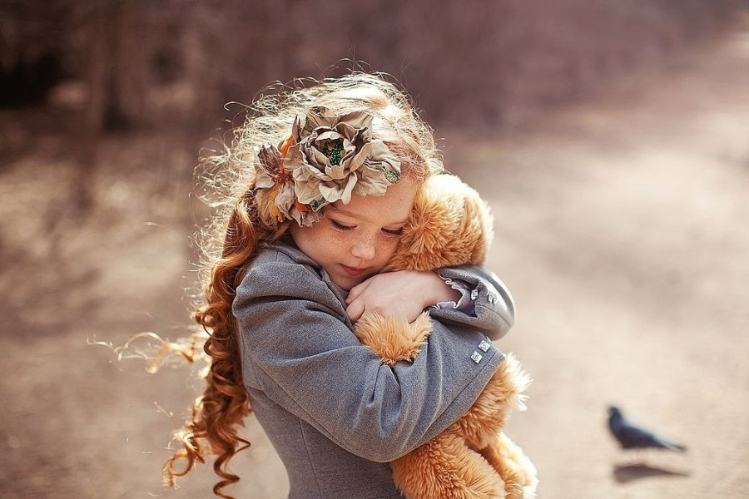
Ценность –
УМЕНИЕ ДЕЛИТЬСЯ ЛЮБОВЬЮ

Slide 40
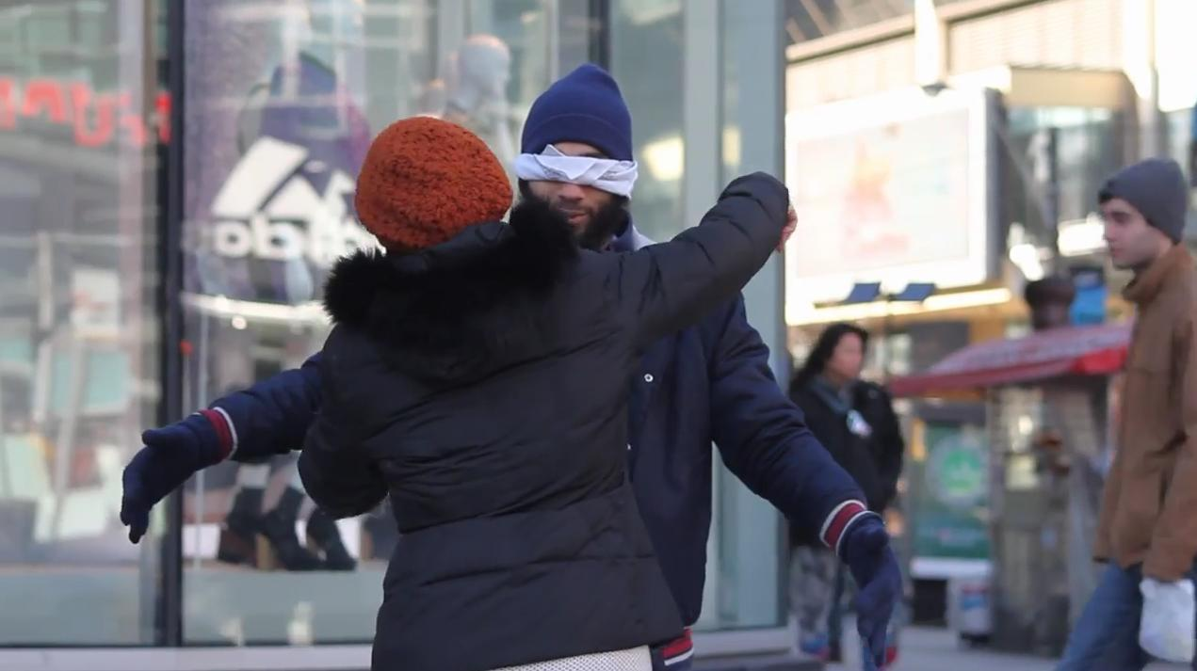
Основная мысль:
ПРИГЛАШАЕМ ВАС…
- Я мусульманин, но меня называют террористом. я доверяю вам. а вы доверяете мне, обнимите меня…

Slide 41
ЦИТАТЫ ОБ УМЕНИИ ДЕЛИТЬСЯ ЛЮБОВЬЮ:
"Люби ближнего своего. Но кто твой ближний? Твой ближний это тот, кто послан тебе Богом. Твоим ближним может быть как абсолютный незнакомец, пришедший издалека, так и кто-то, живущий рядом с тобой. Но истина в том, что твой ближний – это любой человек под небом, который нуждается в твоей помощи." – Иисус
Любовь понимает и разделяет всё — сочувствием. Любовь любит находить во всём добро, она в него верит. Его везде ищет. Любовь прощает даже жестокосердие и извиняет осуждающего. Самая тяжёлая задача любви — это прощать отсутствие её в других, находить извинение для нетерпимости, прощать того, кто сам прощать не умеет. Нет на свете более утешительного и чудного зрелища, чем любовь, заслоняющая собою величайшее преступление — отсутствие любви.
Берегите в себе человека.
А. П. Чехов
Мы сохраняем только ту любовь, которую дарим.
Элбер Хаббарт
Любить и победить – это предел мечтаний, на втором месте – любить и проиграть.
Уильям Текерей

Slide 42
ПРИТЧА О ЛЮБВИ
Однажды на одном острове проживали различные чувства: Счастье, Грусть, Умение. Любовь была в их числе. Однажды всем объявили, что скоро остров затопят, и они должны быть готовы покинуть его на кораблях.
Все уехали. Только Любовь осталась. Любовь хотела остаться до последней секунды. Когда остров уже должен был уйти под воду, Любовь решила позвать себе на помощь. Богатство приехало к Любви на великолепном корабле. Любовь ему говорит:
- Богатство, можешь ли ты меня увезти?
- Нет, так как много денег и золота на моем корабле. У меня нет места для тебя. Любовь решила тогда попросить Гордость, которая проезжала мимо на великолепном корабле:
- Гордость, помоги мне, я тебя прошу!
- Я не могу тебе ничем помочь, Любовь. Ты вся мокрая, и ты можешь повредить мой корабль.
Любовь попросила Грусть:
- Грусть, позволь мне поехать с тобой.
- Ooо... Любовь, я настолько печальна, что я нуждаюсь в одиночестве!
Счастье плыло мимо острова, но оно было настолько счастливо, что не услышало даже, как Любовь его призывает. Вдруг чей-то голос говорит: «Приди, Любовь, я тебя беру с собой». Это был старик, который с ней заговорил. Любовь почувствовала себя столь признательной и полной радости, что даже забыла спросить имя у старика.
Когда они прибыли на землю, Старик ушел. Любовь решила спросить у Знания:
- Кто мне помог?
- Это было Время.
- Время? - спросила Любовь, - Но почему Время мне помогло?
Знание улыбнулось мудро, и ответило:
- Именно потому, что только Время способно понять, насколько Любовь важна в Жизни

Slide 43
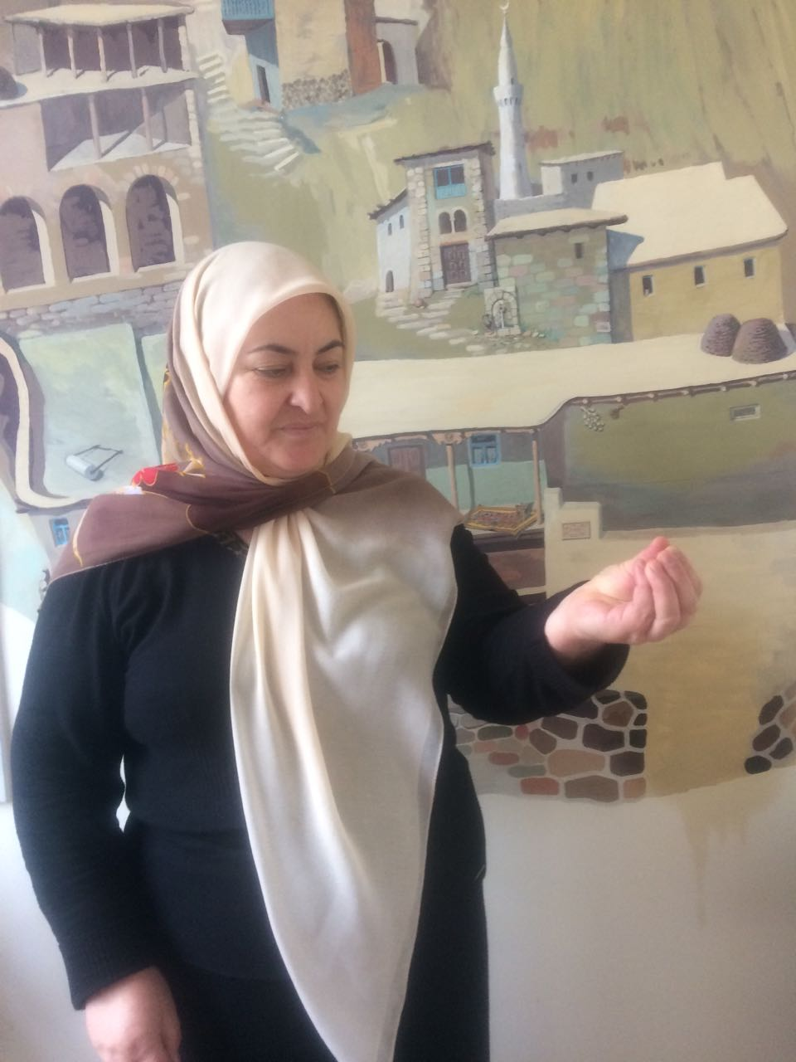
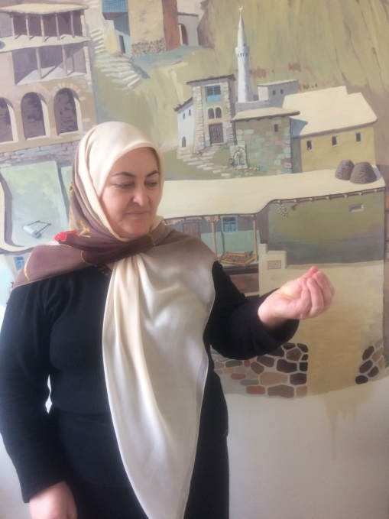
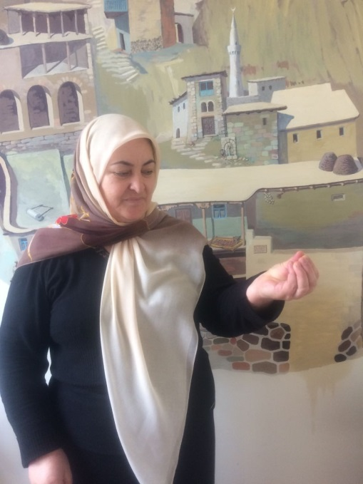
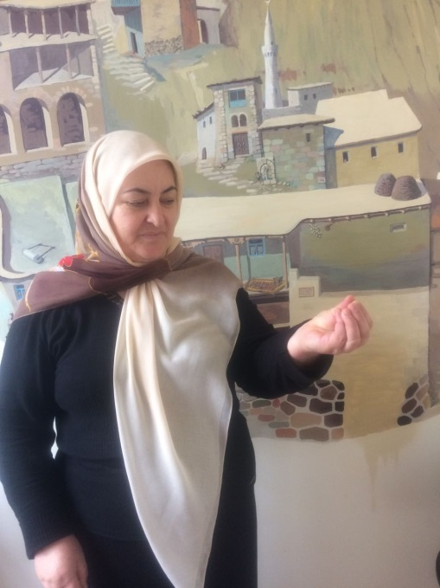
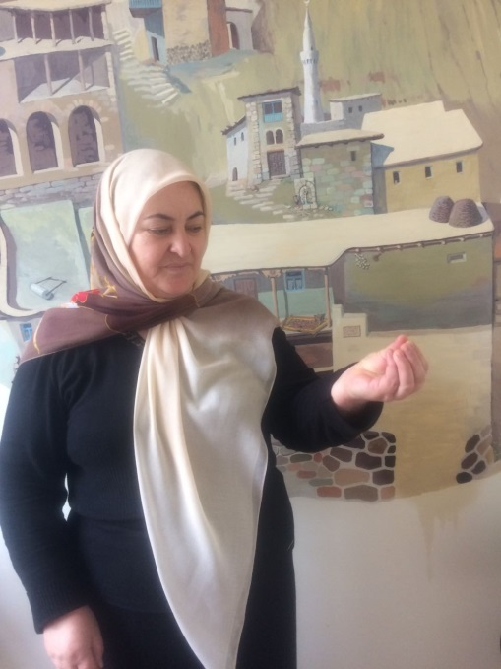
Ценность –
БЫТЬ СДЕРЖАННЫМ

Slide 44
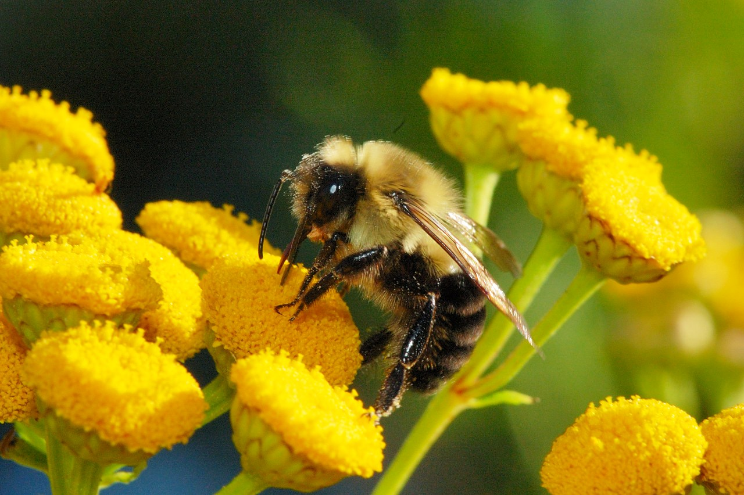
Основная мысль:
У ЗАНЯТОЙ ПЧЕЛЫ НЕТ ВРЕМЕНИ ГОРЕВАТЬ

Slide 45
ЦИТАТЫ О СДЕРЖАННОСТИ:
Самым мудрым считается тот, кто умеет подчинить свои чувства велению рассудка. Разгневаться может и глупец и мудрец, но глупец, ослепленный гневом, становится рабом своего гнева. В пылу бешенства он сам не ведает, что творит, и все его поступки ему же оборачиваются во зло.
Египетская пословица
Сдержанность и уместность в разговорах стоят больше красноречия.
Френсис Бекон
Воин должен быть внимателен в своих действиях и не допускать даже незначительных оплошностей. Более того, он должен быть внимателен в подборе слов и никогда не говорить: «Я боюсь», «На твоем месте я бы убежал», «Это ужасно!», или «Как боль­но!». Таких слов нельзя произносить ни в дружеской беседе, ни даже во сне. Ведь если проницательный человек слышит от другого такие высказывания, он видит его насквозь. За своей речью нужно следить.
Ямамото Цунэтомо
За какой надобностью непременно выплёскивать душу? Пускай лучше душа останется нерасплесканной.
Анатолий Брусникин

Slide 46
ПРИТЧА О СДЕРЖАННОСТИ
Эта старая восточная притча про умение человека контролировать свои психические состояния и реакции. Очень часто бывает , что мы на зло отвечаем злом, а в результате не только причиняем вред другим, но и морально опустошаем и разрушаем своё здоровье и попадаем в неприятные ситуации и обстоятельства.
Возможно, эта притча поможет кому-то пересмотреть свои жизненные принципы и поступки.
Как-то раз два друга шли по пустыне.
Шли и о чем-то спорили. Вдруг один не выдержал и дал пощёчину другому. Друг, чувствуя боль, молча сел и написал на песке: «Сегодня мой самый лучший друг дал мне пощёчину.»
Так они продолжали идти, пока не вышли к оазису, в котором и решили искупаться. Тот, который получил пощёчину едва не утонул, но друг спас его. Когда он пришёл в себя, то написал на камне: «Сегодня мой самый лучший друг спас мне жизнь.»
Человек, который дал пощёчину и спас жизнь своему другу спросил его:
«Когда я тебя обидел, ты написал на песке, а теперь ты пишешь на камне. Почему?»
Друг ответил: «Когда кто-либо нас обижает, мы должны написать это на песке, чтобы ветры могли стереть запись. Но когда кто-либо делает что-либо хорошее, мы должны выгравировать это на камне, чтобы никакой ветер не смог бы стереть наши слова.»
Мораль притчи такова: умейте прощать, и контролировать свои эмоции, будьте добрее и мудрее и жизнь всегда вернёт вам всё с “хорошими бонусами”!

Slide 47

Ценность –
УДОВЛЕТВОРЕННОСТЬ

Slide 48

Основная мысль:
ЕСЛИ ВЫ УДОВЛЕТВОРЕНЫ,
ВЫ НИКОГДА НЕ БЕДНЫ

Slide 49
ЦИТАТЫ ОБ УДОВЛЕТВОРЁННОСТИ:
Быть удовлетворенным означает быть согласным.
Теодор Адорно
Когда творишь добро, сам испытываешь некое радостное удовлетворение и законную гордость, сопутствующую чистой совести.
Мишель де Монтень
Выбирая достойное, а не доступное, ты получишь долговечное счастье, а не временное удовлетворение.
Автор цитаты: Неизвестен
Мое высшее счастье, мое полное удовлетворение состоит в том, чтобы читать, гулять, мечтать, думать.
Автор цитаты: Неизвестен
А ведь пока молодость не прошла, её нужно превращать в радость. На все сто. До полного удовлетворения, понимаешь? Только этими воспоминаниями и можно будет согреть себя в старости.
Харуки Мураками
Быть на своём месте— не значит быть успешным с коммерческой точки зрения. Но это гарантирует вам духовное удовлетворение.
Кен Робинсон

Slide 50
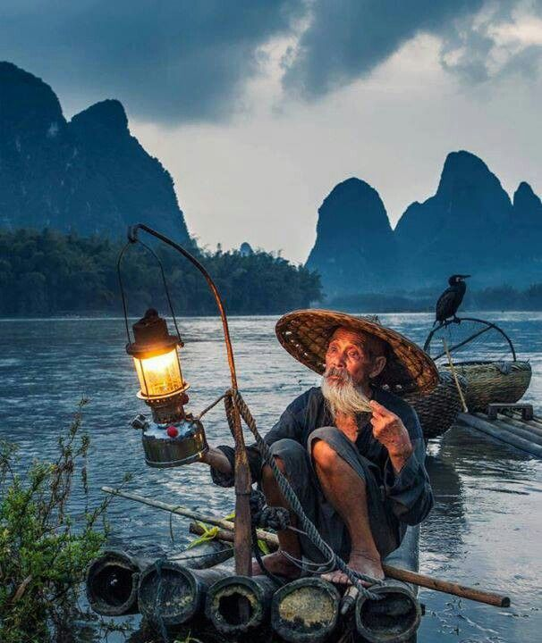

Притча:
«ДЕНЬГИ НЕ ПОМОГУТ НАМ ПРИОБРЕСТИ УДОВЛЕТВОРЁННОСТЬ»
Однажды рыбак лежал на красивом пляже, возле него из песка торчала удочка, и он периодически забрасывал её в сияющую синеву волн. Он наслаждался теплом послеполуденного солнца и перспективой наловить рыбы.
В это время по берегу прогуливался бизнесмен, который пытался снять стресс после своего рабочего дня. Он увидел рыбака и решил выяснить, почему тот не трудится более усердно, чтобы больше зарабатывать.
- Ты так много рыбы не наловишь, - сказал бизнесмен. – Тебе следовало бы больше работать, а не валяться на берегу.
Рыбак улыбнулся и ответил:
- А что я с этого получу?
- Ну, ты купишь сети и наловишь в них больше рыбы!
- И что с того?
Бизнесмен начал понемногу терять терпение:
- Ты сможешь купить большую лодку и нанять людей, которые будут на тебя работать.
- И что с того? – повторил рыбак.
Бизнесмен стал всё больше раздражаться:
- Как же ты не понимаешь?! Ты сможешь набрать целую флотилию рыболовных лодок, и твои подчиненные будут ловить для тебя рыбу!
Рыбак снова спросил:
- И что с того?
Бизнесмен, красный от гнева, закричал на него:
- Ты можешь стать таким богатым, что тебе никогда больше не придётся зарабатывать средства к существованию! Всю оставшуюся жизнь ты сможешь сидеть на берегу, любуясь на закат. Тебе не придётся больше ни о чём заботиться!
- А чем я, по-твоему, занимаюсь сейчас? – спросил его с улыбкой рыбак.
(Бриджет Менезес. «Самосовершенствование». Перевод: Ирина Телегина)

